Slide 1
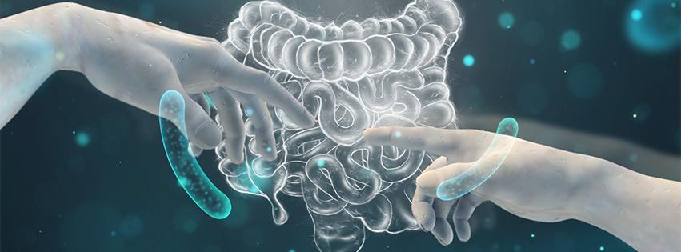

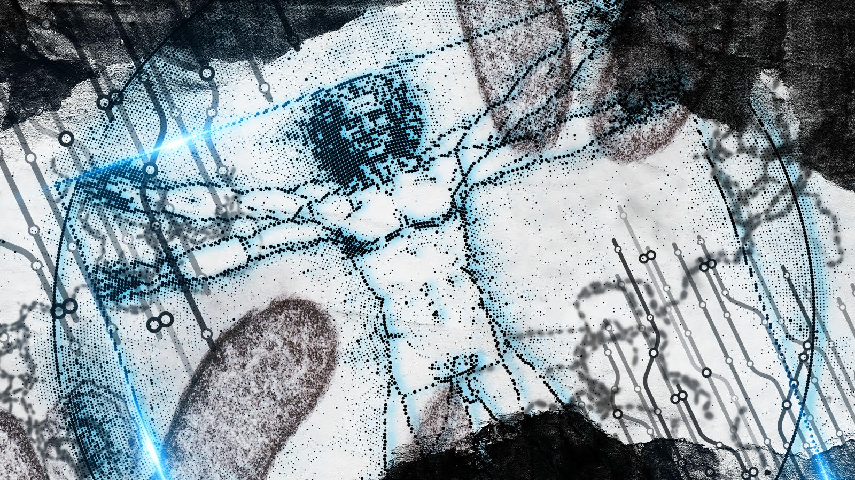
HUMANI MIKROBIOM
I PREHRANA
dr.med.Andrija Karačić

Slide 2
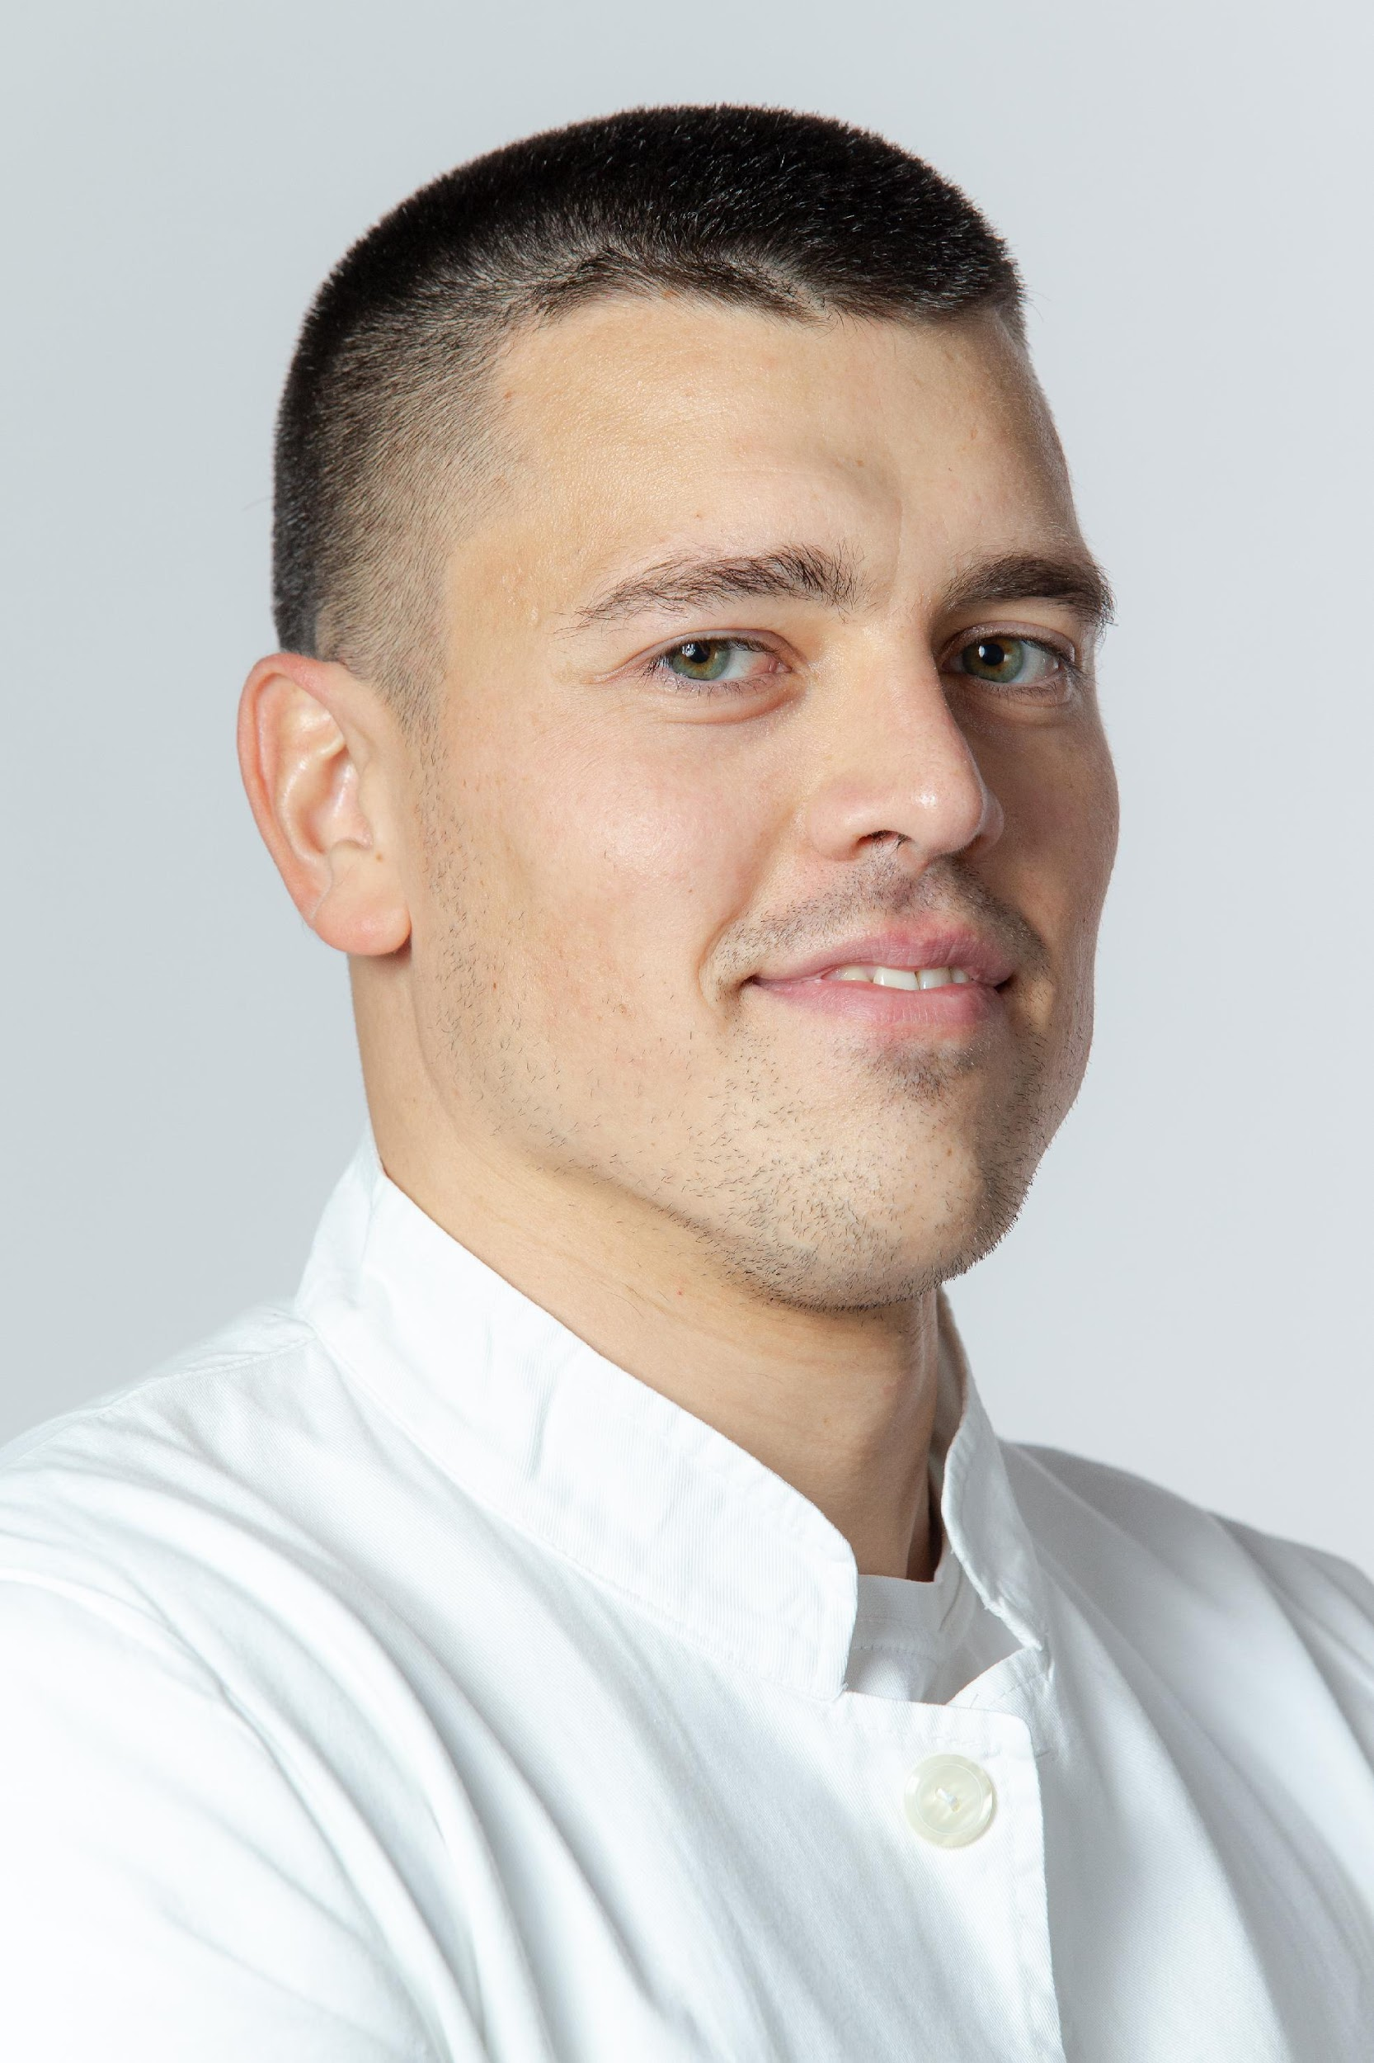
- specijalist abdominalne kirurgije
- doktorand biotehnologije
- osnivač Centra za crijevni mikrobiom

Slide 3
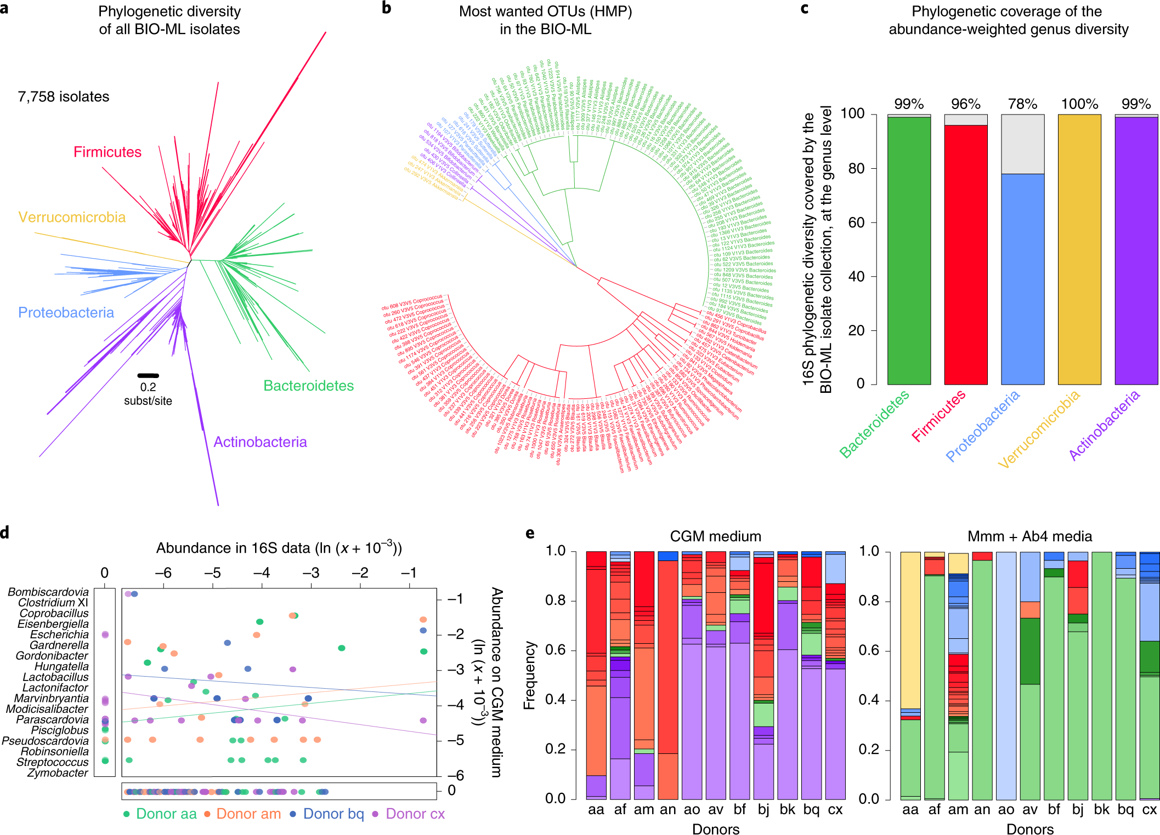
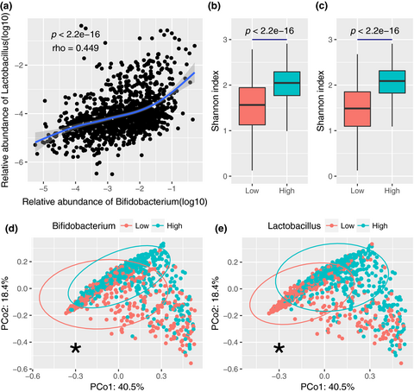
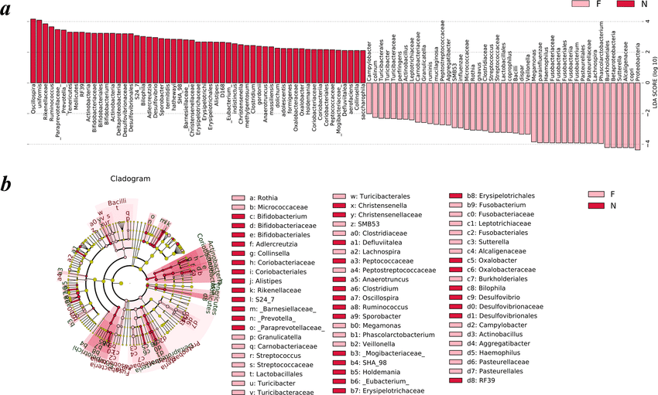
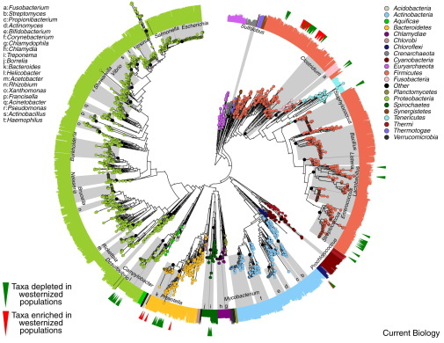
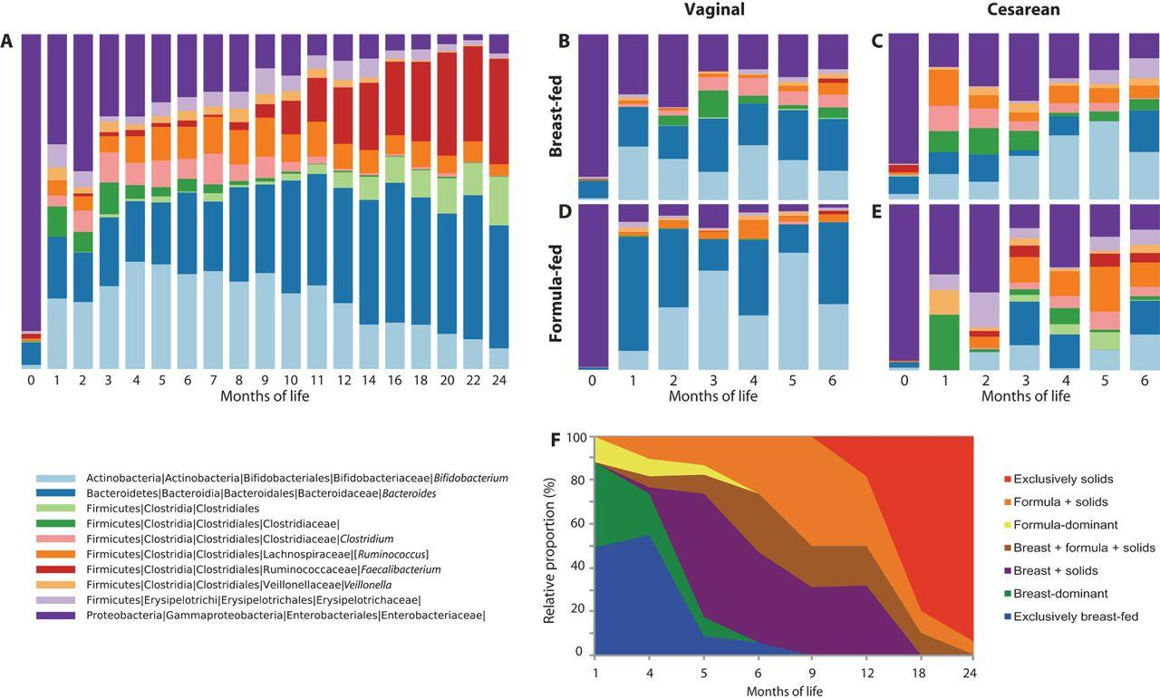
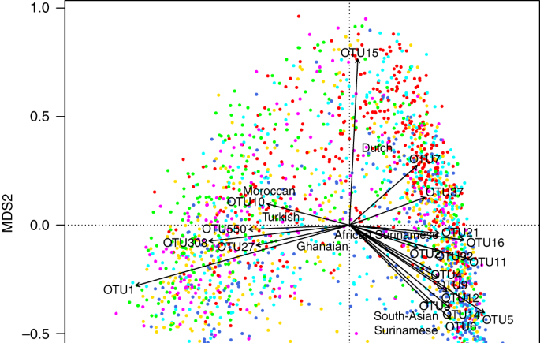
Crijevni mikrobiom?

Slide 4
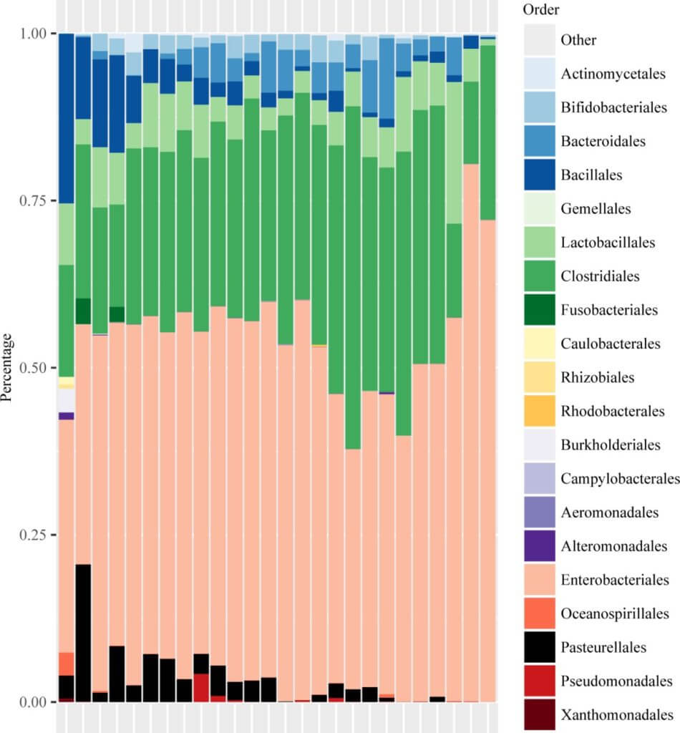
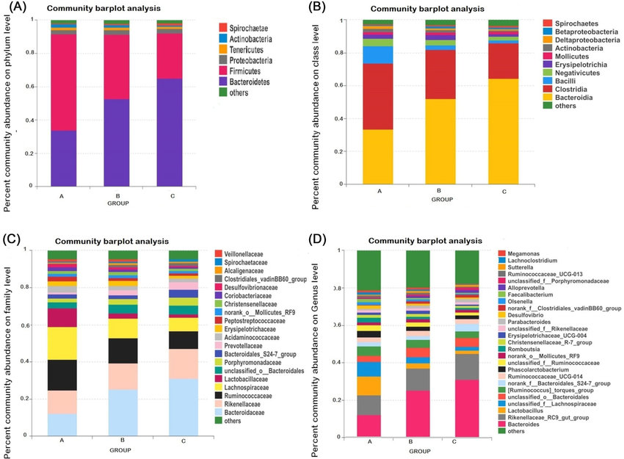
Crijevni mikrobiomi!

Slide 5


CRIJEVNI MIKROBIOM
novi naziv za crijevnu mikrofloru
poveznica čovjeka i okoliša
100 trilijuna mikroorganizama u crijevima
bakterije, virusi, fungi, archaea
uloga u probavi, imunitetu, cjelokupnom zdravlju
.

Slide 6
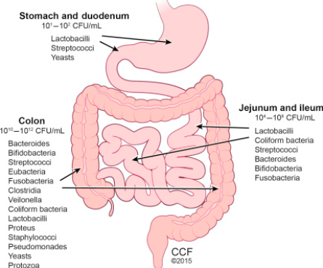
ANATOMIJA CRIJEVNOG MIKROBIOMA
mikrobiom želuca
mikrobiom debelog crijeva
mikrobiom tankog crijeva
Izvor: Michael Lane MD,, Vijayshree Yadav MD, MCR, FAAN, in Textbook of Natural Medicine (Fifth Edition), 2020

Slide 7
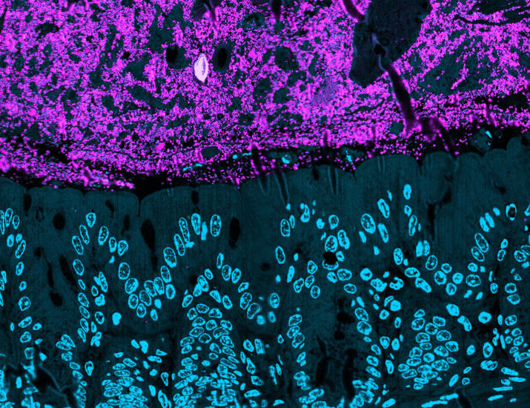

Slide 8
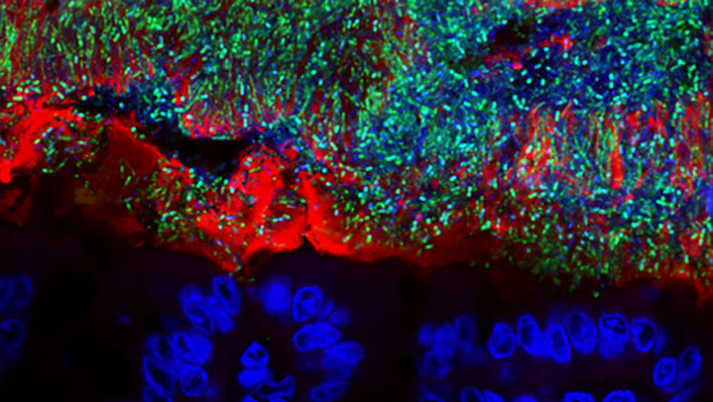

Slide 9
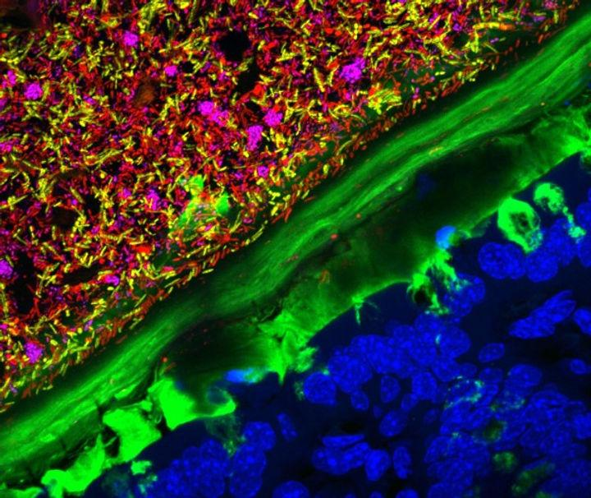

Slide 10
FUNKCIJE CRIJEVNOG MIKROBIOMA
probava
  složenih ugljikohidrata
  polipeptida
  masnih kiselina
  žučne soli
  aditiva
proizvodnja metabolita
  SCFA
  sek. žučne soli
  neuromodulatori
  vitamini
  toksini
regulacija fiziologije
  kolonocita
  imuniteta
  živčanog sustava
  hormonalnog sustava

Slide 11
Čimbenici koji utječu na crijevni mikrobiom
Unutarnji čimbenici
Vanjski čimbenici
Životne navike
  Genetika
  Dob
    Faza djetinjstva
    Starost
    Način rođenja (vaginalni porod vs. carski rez)
  Spol
    Hormonalne razlike
  Imunološki sustav
    Upale
    Imunološka tolerancija
  Hormonalni status
  Menstrualni ciklus
  Trudnoća
  Menopauza
  Hormonska terapija
  Metabolizam
    Brzina metabolizma
  Bolesti
  Dijabetes
  Pretilost
  Autoimune bolesti (Crohnova bolest, ulcerozni kolitis)
  Rak
  Gastrointestinalna funkcija
  Motilitet crijeva
  pH želuca
  Proizvodnja žuči
  Enzimi
  Upalni procesi
  Infekcije
  Alergije
  Kronične bolesti
  Dijeta
  Vrsta prehrane (visoko prerađena hrana vs. hrana bogata vlaknima)
  Probiotici
  Prebiotici
  Unos proteina (životinjski vs. biljni proteini)
  Antibiotici
  Široki spektar antibiotika
  Lijekovi (osim antibiotika)
  NSAID (nesteroidni protuupalni lijekovi)
  PPI (inhibitori protonske pumpe)
  Laksativi
  Kemoterapija
  Okolišni čimbenici
  Zagađenje zraka
  Kemikalije
  Sanitarni uvjeti
  Geografska lokacija
  Infekcije
  Bakterijske infekcije
  Virusne infekcije
  Parazitske infekcije
  Kvaliteta sna
  Količina sna
  Smjenski rad
  Tjelesna aktivnost
  Redovita vježba
  Sjedilački način života
  Stres
  Kronični stres
  Razina kortizola
  Pušenje
  Aktivno pušenje
  Pasivno pušenje
  Konzumacija alkohola
  Količina i učestalost
  Higijenske navike
  Učestalost pranja ruku
  Sterilnost okruženja

Slide 12
Što sve pacijenta treba pitati?
anamnesis vitae
  apendektomija
  porod
  dojenje
  pedijatrijske bolesti (atopije)
  infekcije – primjena antibiotika
  primjena IPP
  intraabdominalne operacije
  oralno zdravlje
anamnesis morbi
  trajanje
  dinamika
  provocirajući čimbenici
  dosadašnje liječenje
vegetativna anamneza
  stolica
    konzistencija, miris
  flatulencija
  nadutost
  san
navike
  prehrana
  prehrambene preference
  nokse
  tjelovježba
  posao
  stres
psihološki status

Slide 13
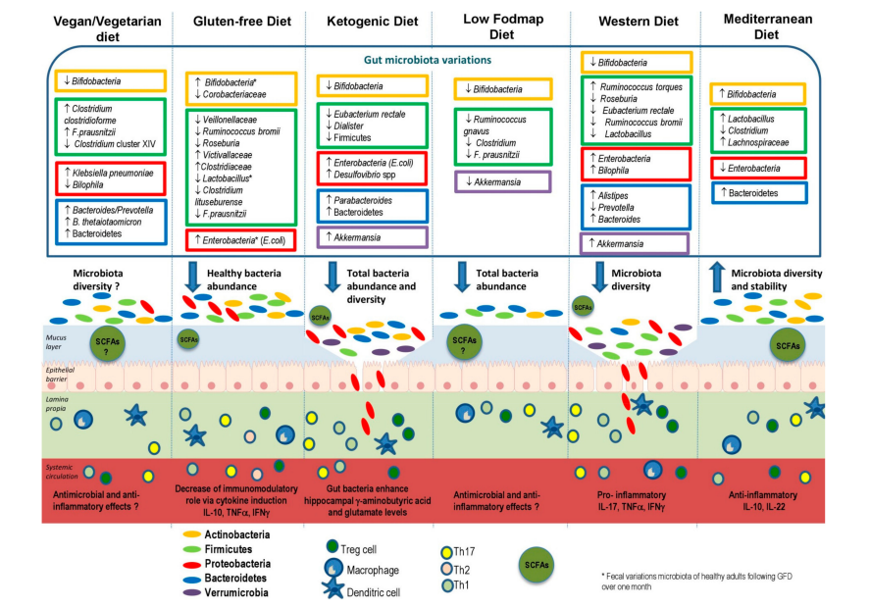
NAJBOLJA DIJETA?
najbolje: mediteranska prehrana
najgore: zapadnjačka prehrana
Izvor: Rinella i sur. (2019) Food Components and Dietary Habits: Keys for a Healthy Gut Microbiota Composition.

Slide 14
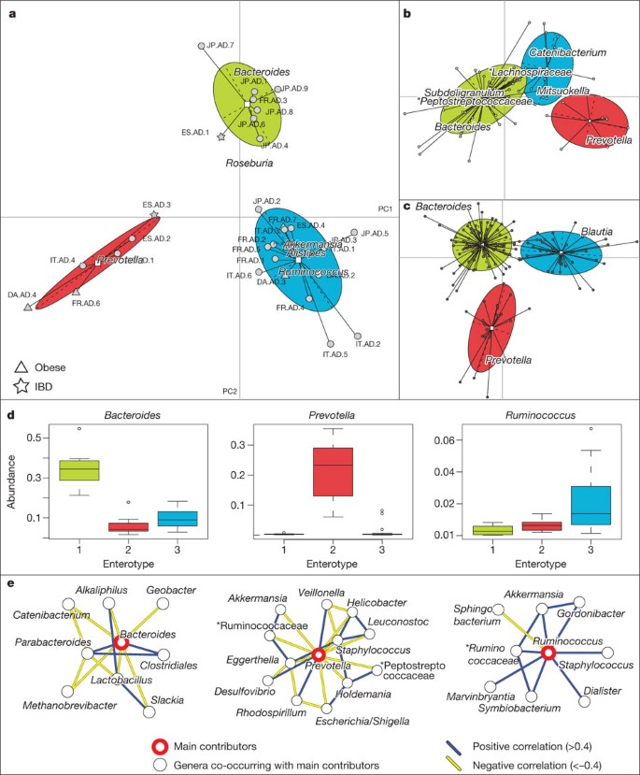
Profili?
enterotipovi
  tip 1 Bacteroides
  tip 2 Prevotella
  tip 3 Ruminoccus

Slide 15
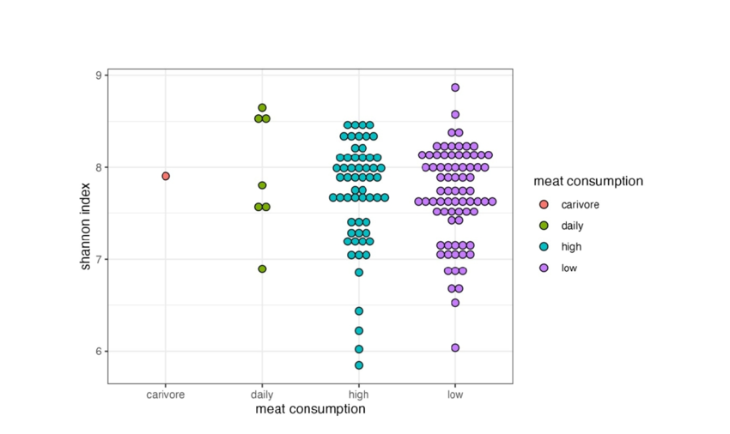
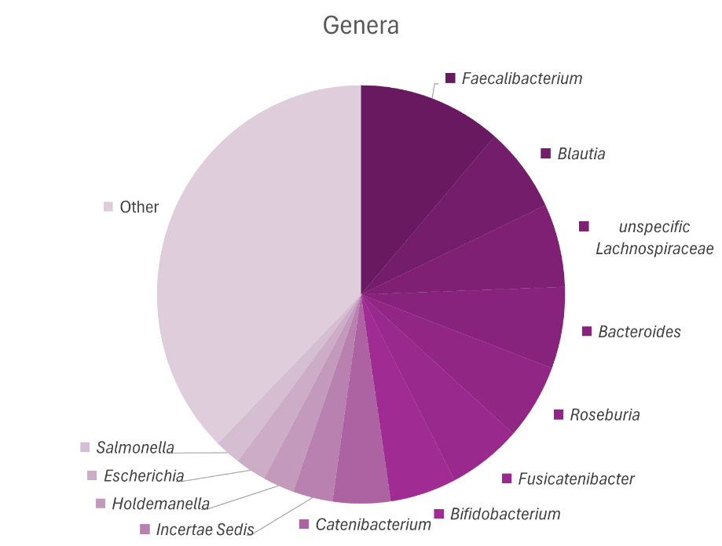
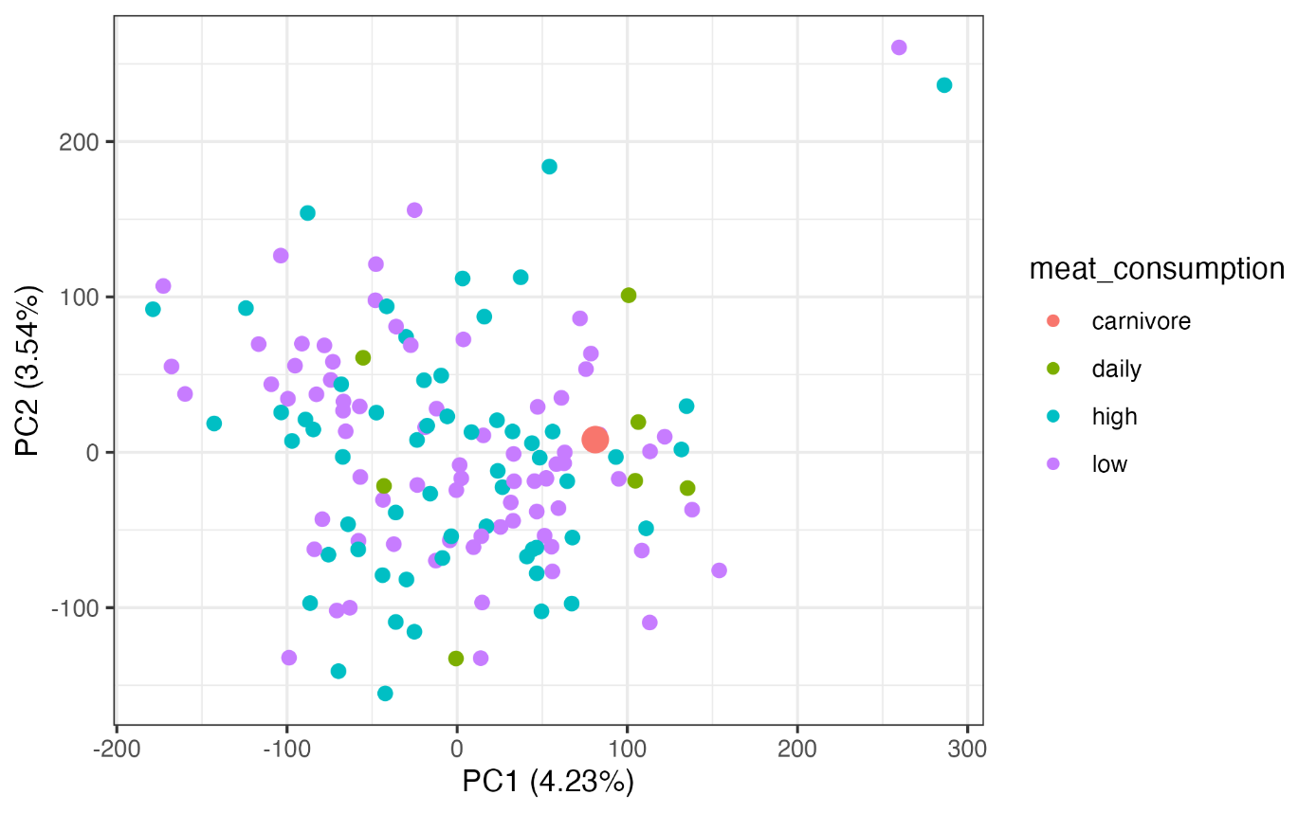
Zaista?
Karačić, Andrija & Dikarlo, Plamena & Dorst, Isabel & Renko, Ira & Pro, Ana-Marija. (2024). The gut microbiome without any plant food? A case study on the gut microbiome of a healthy carnivore. Microbiota and Host. 10.1530/MAH-24-0006.

Slide 16
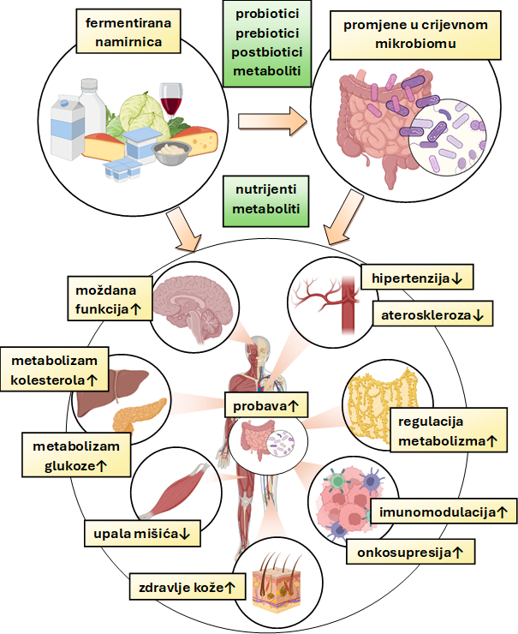
Fermentirane namirnice

Slide 17
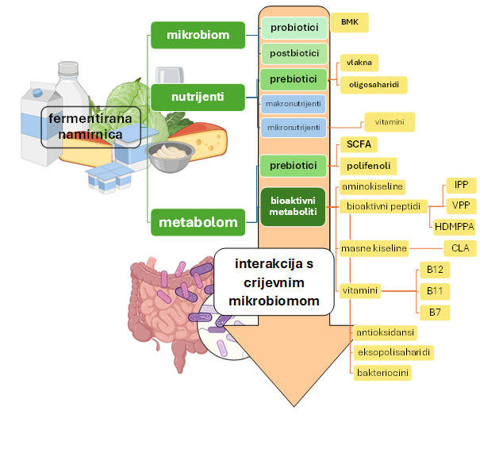

Slide 18
ZAKLJUČAK
prehrana i crijevni mikrobiom su u interakciji
  probava
  modulacija
prehrana je ključan čimbenik za oblikovanje mikrobioma
mediteranska prehrana je najbolja dijeta za crijevni mikrobiom
nemamo definitivnu listu prebiotika

Slide 19
LITERATURA
Gagliardi A, Totino V, Cacciotti F, Iebba V, Neroni B, Bonfiglio G et al. Rebuilding the
Gut Microbiota Ecosystem. Int J Environ Res Public Health. 2018;15(8):1-24.
https://doi.org/10.3390/ijerph15081679
Salvadori M, Rosso G. Update on the gut microbiome in health and diseases. World J
Methodol. 2024;14(1).
https://doi.org/10.5662/wjm.v14.i1.89196
Mohajeri MH, Brummer RJM, Rastall RA, Weersma RK, Harmsen HJM, Faas M et al.
The role of the microbiome for human health: from basic science to clinical
applications. Eur J Nutr. 2018;57(Suppl 1):1-14. https://doi.org/10.1007/s00394-018-
1703-4
Zhang S, Zhang Y, Wu L, Zhang L, Wang S. Characterization of microbiota of
naturally fermented sauerkraut by high-throughput sequencing. Food Sci Biotechnol.
2022;32(6):855-862.
https://doi.org/10.1007/s10068-022-01221-w
33. Palmnäs-Bédard M, de Santa Izabel A, Dicksved J, Landberg R. Characterization of
the Bacterial Composition of 47 Fermented Foods in Sweden. Foods. 2023;12(20).
https://doi.org/10.3390/foods12203827
Rinella i sur. (2019) Food Components and Dietary Habits: Keys for a Healthy Gut Microbiota Composition
Michael Lane MD,, Vijayshree Yadav MD, MCR, FAAN, in Textbook of Natural Medicine (Fifth Edition), 2020

